Slide 1

INFORMATIKA VA AXBOROT TEXNOLOGIYALARI
11-sinf
Mavzu: Kanallar va filtrlar haqida ma’lumot

Slide 2
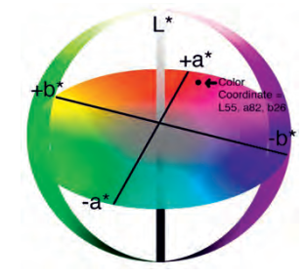
Lightless
Apparatlarga bog‘liq bo‘lmagan va ranglarni qamrab olishi eng katta bo‘lgan tizim ishlab chiqilgan bo‘lib, u Lab deb ataladi.

Slide 3
Lab parametri
L – Rangning yorug‘ligini anglatadi.
a – Qizildan yashilgacha bo‘lgan o‘zgarishni aniqlaydi.
b – Sariqdan ko‘k ranggacha bo‘lgan o‘zgarishni aniqlaydi.

Slide 4
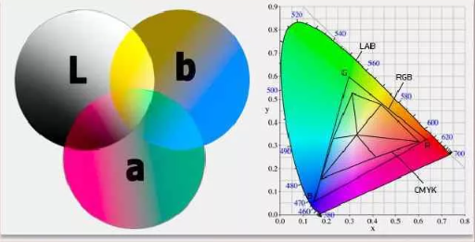
Lab tizimi

Slide 5
PhotoShopda – bu tizimdan yuqorida keltirilgan bir tizimdan ikkinchisiga o‘tishda foydalaniladi. Ya’ni bir tizimdan olingan rang avval Lab tizimiga o‘tkaziladi, so‘ng undan boshqa tizimga o‘giriladi.

Slide 6
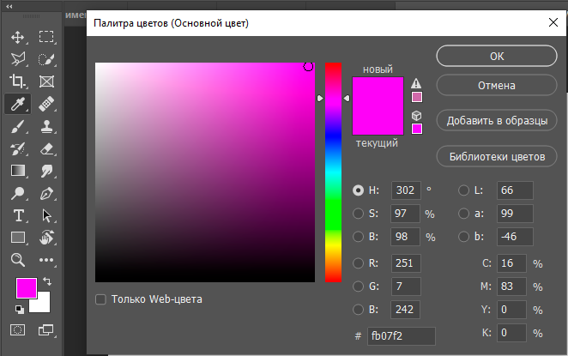
Ranglar palitrasi

Slide 7
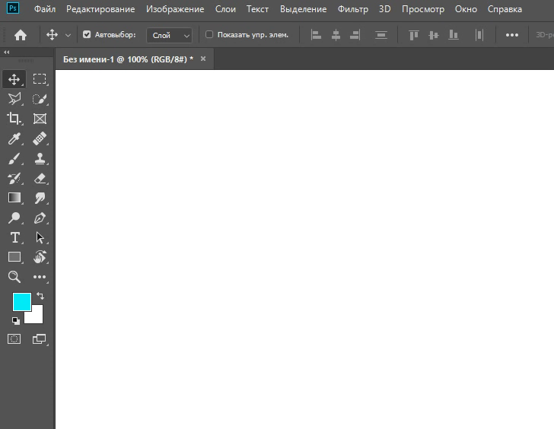

Slide 8
Ranglar tizimida har bir rang bir nechta tashkil etuvchiga ajratiladi. RGB tizimida ranglar qizil, yashil va ko‘k tashkil etuvchi ranglarga ajraladi. Tasvirning har bir pikseli o‘z rangiga ega va barcha piksellar uchun bu ranglarning tashkil etuvchilarini qo‘lda aniqlab chiqishning iloji yo‘q.

Slide 9
PhotoShop bu yerda ham yordamga keladi.
Asosiy menyu
Oyna
Kanallar

Slide 10
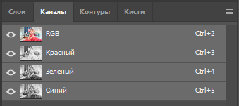
RGB Tartibi
Ctrl+2
Ctrl+3
Ctrl+4
Ctrl+5
Biror bir rasm yuklab olinadi. Rasmda faqat bitta tashkil etuvchini qoldirish uchun unga mos kanalni qoldirib, qolganini yopish kerak.

Slide 11
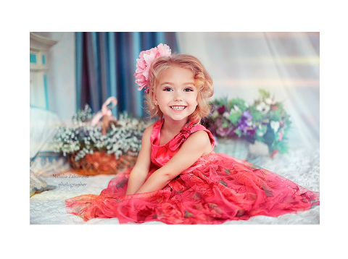
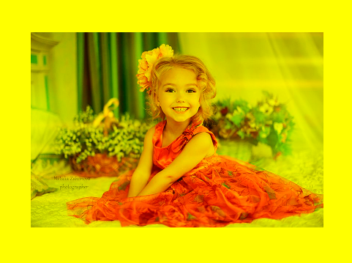
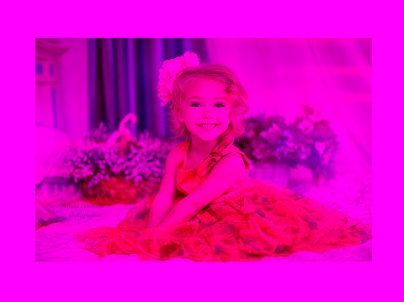
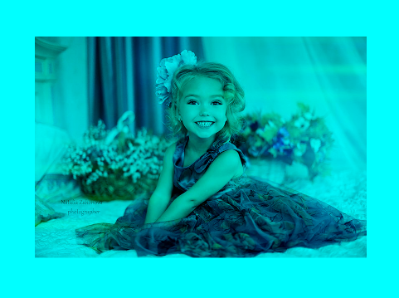

Slide 12
CMYK Tartibi
Asosiy menyu
Tasvir
Tartib
Buning uchun asosiy menyuning Изображения (Tasvir) bo‘lmining birinchi bandi – Режим (Tartib) ni, paydo bo‘lgan yangi menyudan CMYK bandini tanlaymiz.

Slide 13
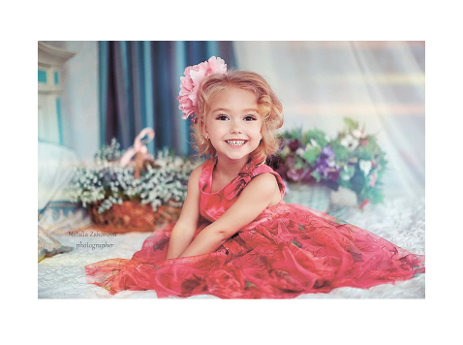
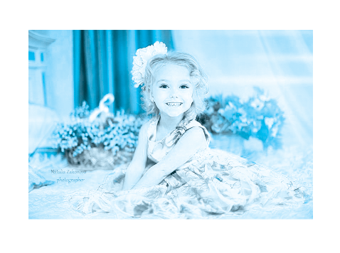
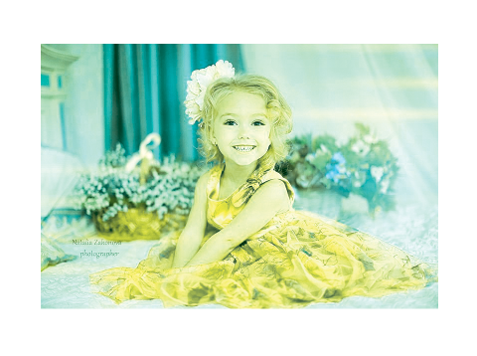
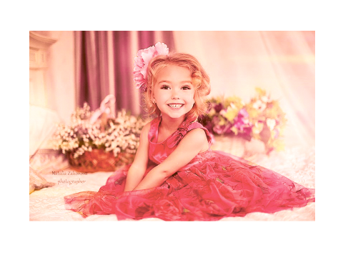

Slide 14
Alfa kanal
Kanallarga yangisini qo‘shish mumkin. Bunday kanallardan biri alfa kanal deb ataladi. Alfa kanallar tasvirning bir qismini ajratib olish uchun ishlatiladi.

Slide 15
Filtrlar
Filtrlar PhotoShopning yana bir kuchli tomonidir. Filtr deb oldindan belgilab qo‘yilgan algoritm bo‘yicha tasvirni qayta ishlashga aytiladi.
Filtrlar asosiy menyuning Филтр (Filtr) bo‘limida yig‘ilgan.

Slide 16
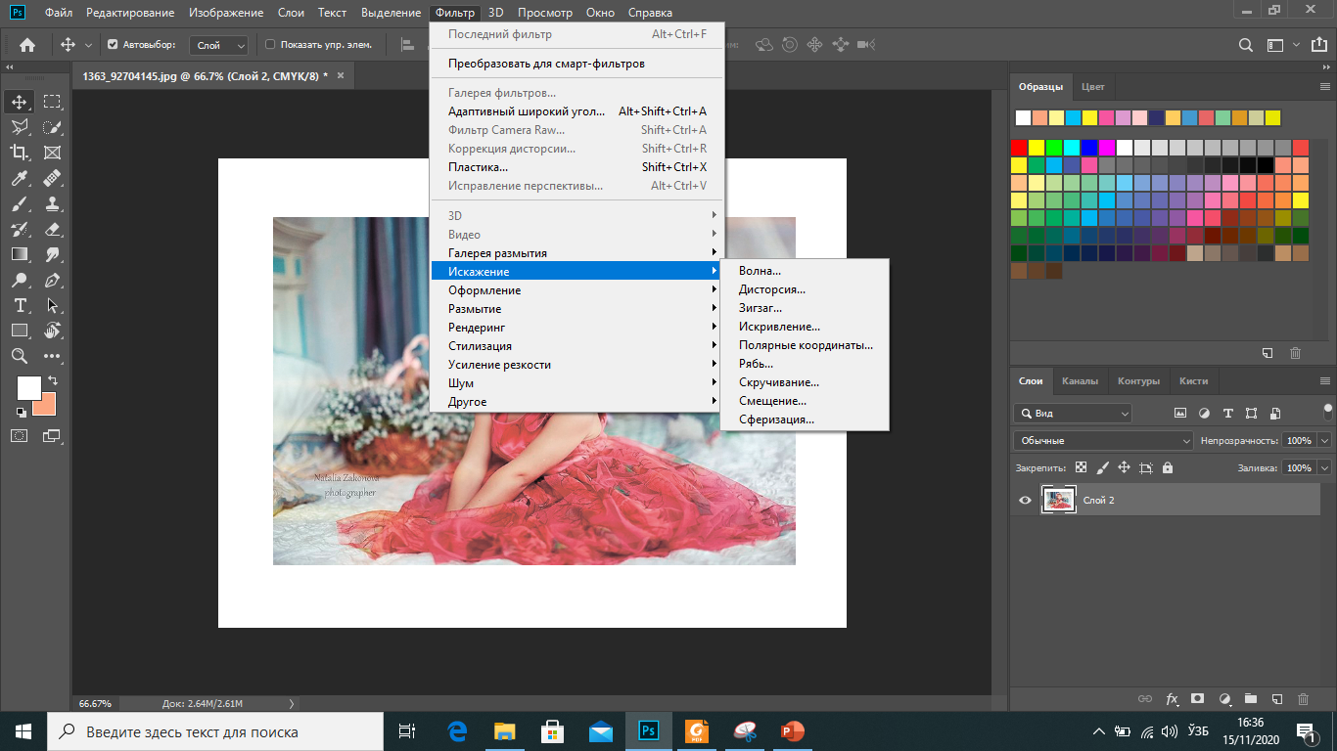
Филтр
Искажение

Slide 17
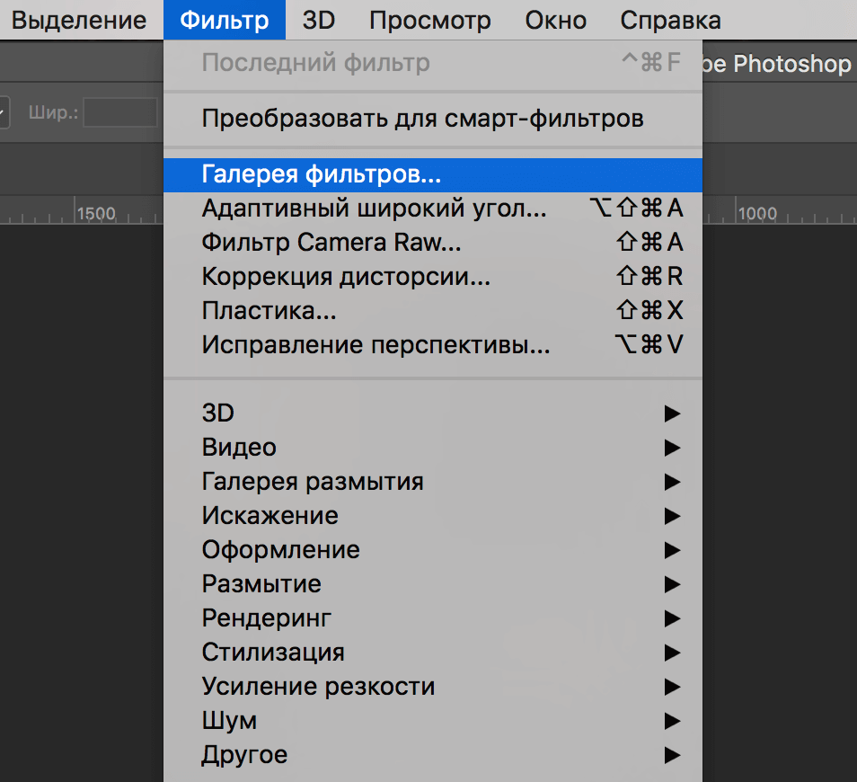
Filtrlar
Birinchi bo‘lim
Ikkinchi bo‘lim

Slide 18
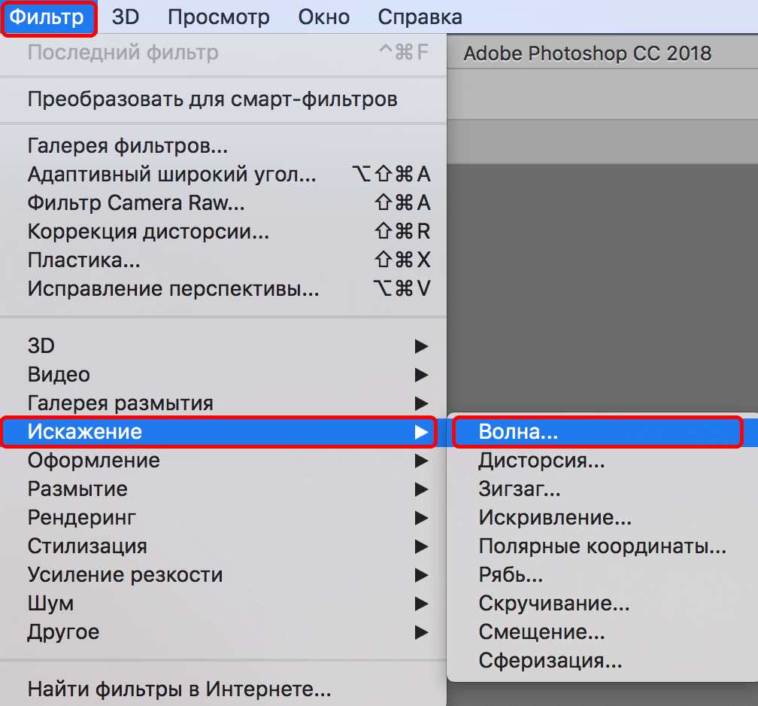
Ikkinchi bo‘lim
Bo‘limning ikkinchi yarmida filtrlar 10 ta guruhga bo‘lib chiqilgan. Oxirgi band yordamida internetdan yangi filtrlarni yuklab olish mumkin.

Slide 19
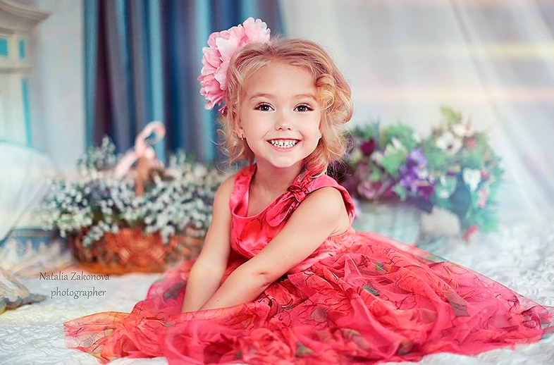
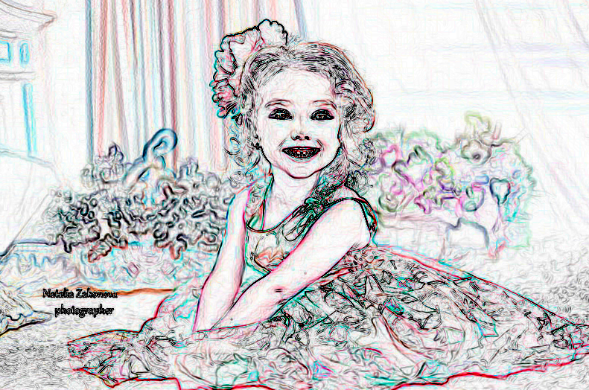
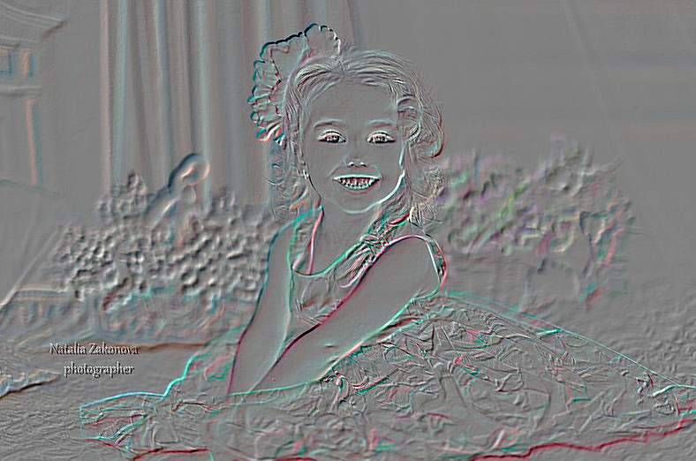
Filtrlarni qo‘llanishi: Стилизация (Stillashtirish)
O‘yib chiqish
Filtrsiz
Chetini ajratish

Slide 20
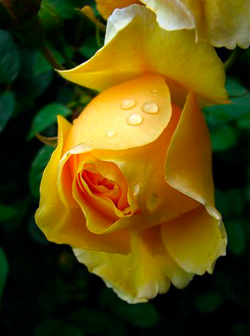
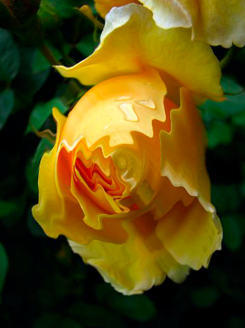
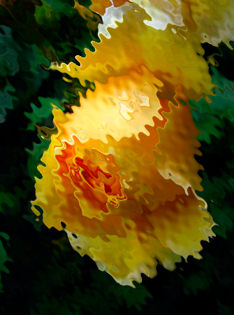
Filtrlarni qo‘llanishi: Искажения (Buzilish)
Filtrsiz
Zigzag
To‘lqinli

Slide 21
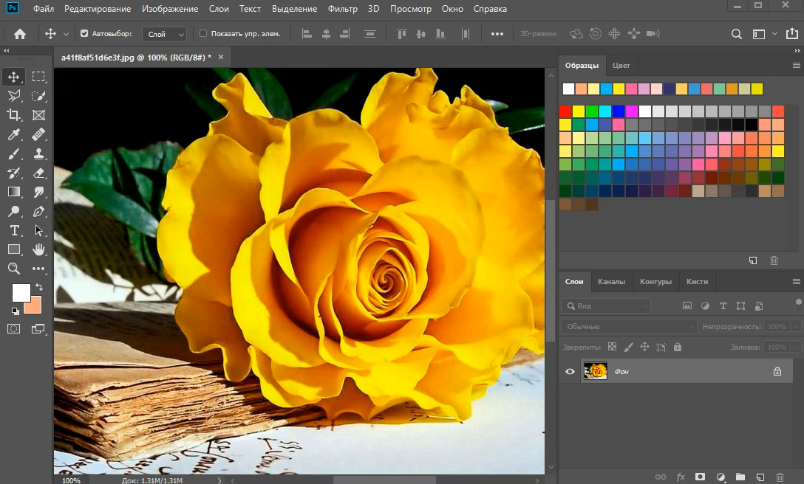

Slide 22
Yodda saqlang!
Filtrlar orqali tasvirlarni tez qayta ishlash mumkin.

Slide 23

Mustaqil bajarish uchun topshiriq
Asosiy menyuning (Filtr) bo‘limidagi bandlar necha guruhga bo‘linadi?
Fotosuratni yuklab olib, uni rassom tomonidan chizilgan surat ko‘rinishiga o‘tkazing.

